Slide 3
Kanban Señalador
Se coloca la etiqueta Kanban señalador en ciertas posiciones en las áreas de almacenaje, y especificando la producción del lote; la etiqueta señalador Kanban funcionara de la misma manera que un Kanban de producción.

Slide 6
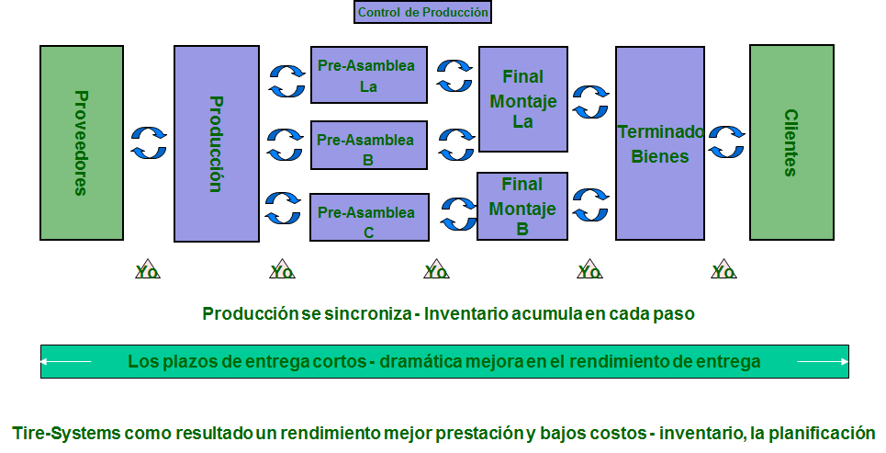

Slide 7
Kanban Traslado o Retiro
Indica la cantidad a recoger por el proceso posterior y se utiliza cuando se traslada un material ya procesado, de un puesto a otro posterior a éste. Va adherida al contenedor.

